Slide 1
实时课堂第3b章-1
2022.03.29

Slide 2
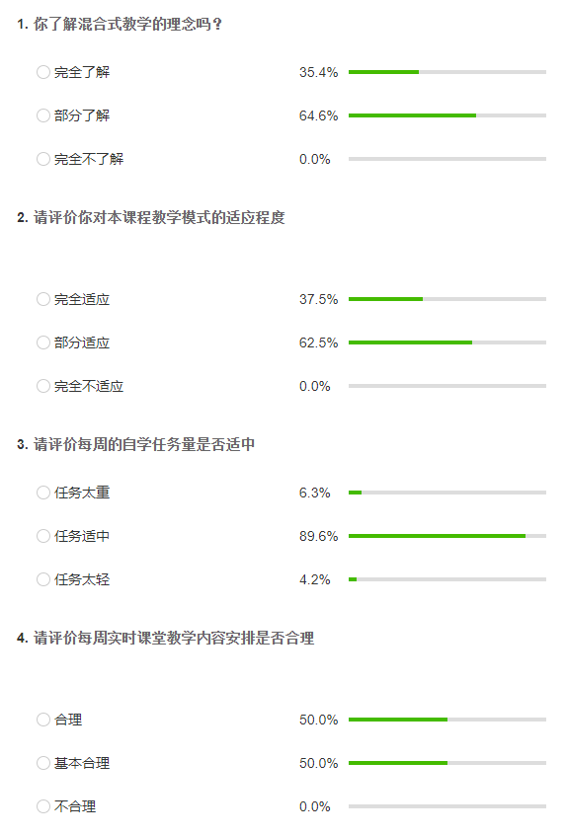
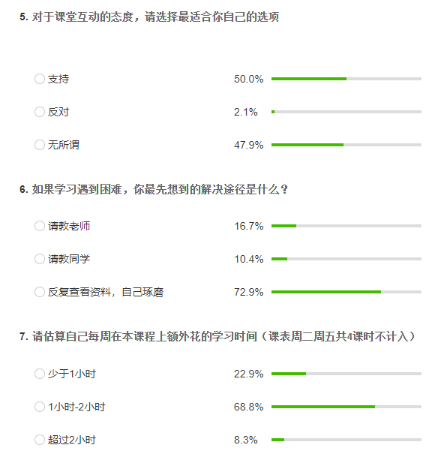

Slide 3
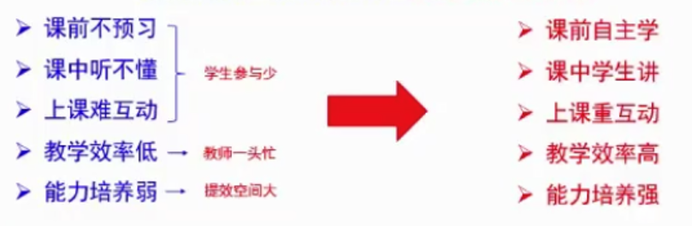
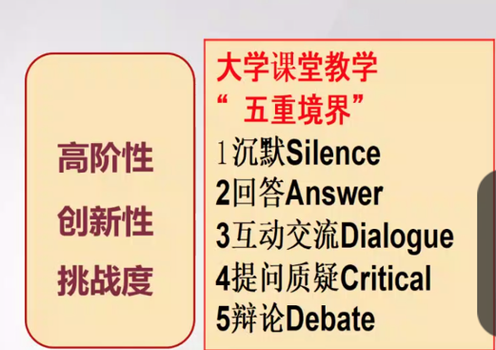
急需解决理工科课程讲授式教学的顽疾
沉默是金？
Conner man?

Slide 4


Slide 5
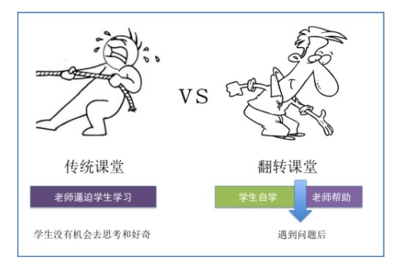
核心思想：以学生成长为中心，翻转课堂

Slide 6
细节：HOW TO DO?
课前：学生利用优质慕课资源自学知识性内容，老师推送学习任务（导学，电子资源，讨论任务等）
课中：检测学习效果，重点，难点梳理，补充
（线下课增加互动）讨论，随堂测验，专题研讨（查资料并总结）及小组报告
课后：答疑，扩展阅读，完成课后作业，如单元测验，实验及报告，学情反馈（根据后台数据监督同学及时完成任务，对学业困难学生给予单独关注）

Slide 7
课前小测
指出下列指令源操作数的寻址方式
1、MOV AX，00H； 立即
2、SUB AX，AX； 寄存器（直接）
3、MOV AX，[BX]； 寄存器（间接）
4、MOV AX，TABLE； 直接
5、MOV AL，ARAY1[SI]； 寄存器相对
6、MOV AX，[BX+6]； 寄存器相对
7、MOV AH，[BX+SI]； 基址加变址
8、MOV AH， ARAY1[BX+SI] 相对基址加变址

Slide 8
8086/8088指令助记符表 (自学）

Slide 9
8086/8088指令助记符表（续）

Slide 10
第二部分 8086/8088指令系统
一、 数据传送指令(Data transfer)
（一）通用传送指令（General Purpose Transfer）
（二）输入输出指令（Input and Output)
（三）目的地址传送指令（Address-object transfer)
（四）标志传送指令（Flag register transfer)

Slide 11
（一）通用传送指令（General Purpose Transfer）
8088提供方便灵活的通用传送操作，适用于大多数操作数。
通用传送指令（除了XCHG以外）是唯一允许以段寄存器为操作数指令。
通用传送指令包括：
1、MOV （Movement)
2、PUSH (Push word onto stack)
POP (Pop word off stack)
3、XCHG (Exchange)
4、XLAT (Translate)

Slide 12
1． MOV dest, src ; (dest) ← (src)
目的 源 目的 ← 源
功能：
把一个字节(B)或一个字（W）操作数由源传送至目的。
实现: 寄存器 ↔ 寄存器/存储器之间；
立即数→寄存器/存储器
寄存器/存储器↔段寄存器之间的数据传送。

Slide 13
立即数传送至CPU内部通用寄存器组
（AX、BX、CX、DX、BP、SP、SI、DI）。
用于给寄存器赋初值。
不能直接给段寄存器赋值
例：
MOV CL，04H ；立即数→8位寄存器
MOV AX，03FFH ；立即数→16位寄存器
思考：为什么加WORD PTR ， BYTE PTR ？不加对吗？
MOV WORD PTR [ SI] ，057BH ；立即数→存储器
MOV BYTE PTR MEM, 5 ；立即数→存储器

Slide 14
♦ 注意：
（1）不能用一条MOV指令实现以下传送。
存储单元之间的传送
MOV MEM2 , MEM1 错。
MOV AX , MEM1
MOV MEM2 , AX 对。
立即数送段寄存器
例 ： MOV DS，2000H 错。
MOV AX, 2000 H
MOV DS , AX 对。

Slide 15
段寄存器之间的传送
MOV ES , DS ; 错
MOV AX , DS
MOV ES , AX ; 对 。
❍ 注意CS和IP的使用
CS和IP不能作为目标操作数，但可以作为源操作数。
例： MOV CS，AX ; 错
MOV AX，CS ;对 。
MOV IP, AX ;错
MOV AX， IP ; 对。

Slide 16
♦ MOV指令应用
例：
实现将AREA1开始的100个数据传送到AREA2开始的单元。
100个数据
AREA1:
…
AREA2:
…

Slide 17
分析题意：
①可以用200条MOV指令来完成100个数据传送，
指令操作重复，每个数据传送后的地址是变化的。
② 可以利用循环，
但每循环一次要修改地址（源地址和目的地址），
必须把地址放在寄存器当中，用寄存器间接寻址来寻找操作数.

Slide 18
得到如下程序：
…
MOV SI，OFFSET AREA1
MOV DI，OFFSET AREA2
MOV CX，100
AGAIN ： MOV AL，[SI]
MOV [DI]，AL
INC SI ；修改地址指针
INC DI ；修改地址指针
DEC CX ；修改个数
JNZ AGAIN
…

Slide 19
2． PUSH (Push word onto stack)
POP (Pop word off stack)
这是两条堆栈操作指令。
(1) 先介绍一下什么是堆栈，为什么需要堆栈
堆栈——按照先进后出原则组织的一段内存区域，
特点：
下推式的（规定堆栈设置在堆栈段内）改变SP的内容，
随着推入堆栈内容增加，SP的值减少。
先进后出工作原则（ First In Last Out 简称FILO)
堆栈在内存中的情况：

Slide 20
堆栈在内存中的情况：
可以用一条立即数传送指令给SP赋值，确定SP在SS段中的初始位置。
例：
设： (SS)=9000H , 堆栈段为64KB
MOV SP,0E200H ;(SP)=0E200H
则：
整个堆栈段的物理地址范围为：
90000H~9FFFFH
栈顶的物理地址为：9E200H
堆栈在内存中的情况如右图所示：
堆栈在内存中的情况

Slide 21
存放CPU寄存器或存储器中暂时不使用的数据,
使用数据时将其弹出：
PUSH AX ; 将(AX)入栈
(AX)
(AX)

Slide 22
使用数据时将其弹出：
POP BX

Slide 23
(2) 堆栈操作指令 (堆栈操作指令有两条)：
♦ 入栈指令
格式：PUSH src ; (SP) ← (SP)-2
((SP)+1,(SP)) ← (src)
进行修改堆栈指针的操作后，把一个字从源单元→SP指定的堆栈顶部。
操作如：PUSH AX
♦ 出栈指令
格式：POP dest ; (dest) ← ((SP)+1,(SP))
(SP) ← (SP)+2
把现行SP所指定的堆栈顶部的一个字 → 目的单元，同时进行修改堆栈指针的操作。
操作如： POP BX

Slide 24
应用时注意：
堆栈操作都按字操作。
PUSH , POP 指令的操作数可能有三种：
寄存器（通用寄存器，地址指针，变址寄存器）,
段寄存器(CS除外，PUSH CS 合法，POP CS 非法）,
存储器。
执行PUSH 指令, (SP)-2 → (SP),
低字节放在低地址，高字节放在高地址。
随着推入堆栈内容增加，堆栈就扩展，SP的值减少， 但SP总是指向栈顶，
堆栈工作原则后进先出。
PUSH , POP指令应该成对使用，保持堆栈原有状态。

Slide 25
堆栈应用举例：
例 : 压入堆栈的内容
与弹出内容顺序相反
…
PUSH AX
PUSH BX
PUSH CX
…
POP CX
POP BX
POP AX
例：用BP的基址指令
代替POP指令
…
MOV BP,SP
PUSH AX
PUSH BX
PUSH CX
…
MOV CX,[BP-6]
MOV BX,[BP-4]
MOV AX,[BP-2]
…
ADD SP, 6

Slide 26
3、交换指令（Exchange)
格式：XCHG dest , src ;(dest) ↔(src)
执行操作：
把一个字节或一个字的源操作数与目的操作数相交换。
可以实现： 寄存器之间
寄存器和存储器之间
注意：
存储器之间不能交换，两个操作数中必须有一个在寄存器中；
段寄存器不能作为一个操作数；
允许字或字节操作，不影响标志位。

Slide 27
应用举例：
XCHG BL,DL
XCHG AX,SI
XCHG COUNT[DI], AX
XCHG [BX],[DI] (错）
XCHG DS, AX (错）

Slide 28
XLAT（Translate）换码指令：可以使累加器中的一个值变换为内存表格中的某一个值，一般用来实现码制的转换，该指令不影响标志位。
格式：
XLAT str_table；（AL）←（（BX ）+（AL））
或 XLAT
str_table——表格符号地址（首地址），
只是为了提高可读性而设置，汇编时仍用BX。

Slide 29
XLAT指令应用：
若把字符的扫描码转换成ASCII码；
或数字0~9转换成7段数码所需要的相应代码（字形码）等就要用XLAT指令。
例：内存的数据段中有一张十六进制数字的ASCII码表。首地址为：Hex_table , 欲查出表中第11个元素（‘A’)

Slide 30
执行指令序列：
MOV BX，OFFSET Hex_table
MOV AL，0AH
XLAT Hex_table
假设：
（DS）=F000H，
Hex_table=0040H
（AL）=0AH
执行XLAT以后：
（AL）=41H=（F004AH），
即“A”的ASCII码。
Hex_table
30H
'0'
Hex_table+1
31H
'1'
Hex_table+2
32H
'2'
...
39H
'9'
Hex_table+0AH
41H
'A'
Hex_table+0BH
42H
'B'
...
Hex_table+0FH
46H
'F'
...
16进制数的ASCII码表

Slide 31
（二）输入输出指令（Input and Output)
输入输出指令共两条：
1、IN (Input byte or word)
2 、OUT (Output byte or word)
输入指令用于CPU从外设端口接受数据，
输出指令用于CPU向外设端口发送数据。
无论接受还是发送数据，必须通过累加器AX(字）或AL(字节），
又称累加器专用传送指令 。
输入、输出指令不影响标志位。

Slide 32
每个外设要占几个端口：数据口，状态口和控制口。

Slide 33
1、IN (Input byte or word) 输入指令
格式：IN acc, port ;(acc) ← (port)
具体形式有四种：
IN AL, data8 ; 端口地址8位，输入一个字节
IN AX, data8 ；端口地址8位，输入一个字
IN AL, DX ；端口地址16位，输入一个字节
IN AX, DX ；端口地址16位，输入一个字
必须通过累加器AX(字)或AL(字节)输入数据。

Slide 34
2 、OUT(Output byte or word) 输出指令
格式： OUT port, acc ;(port) ← (acc)
具体形式有四种：
OUT data8 , AL ; 端口地址8位，输出一个字节
OUT data8, AX ；端口地址8位，输出一个字
OUT DX , AL ；端口地址16位，输出一个字节
OUT DX , AX ；端口地址16位，输出一个字
必须通过累加器AX(字）或AL(节）输出数据。

Slide 35
例1：实现(29H)（28H）→（DATA_WORD）
IN AX，28H
MOV DATA_WORD，AX
例2：从端口3FCH 送一个字到AX寄存器
MOV DX，3FCH
IN AX，DX ; （AL）←（3FCH），
（AH）←（3FDH）
例3：实现将（AL) →(05H)
OUT 5，AL；（05H）←（AL）

Slide 36
（三）目的地址传送指令（Address-object transfer)
8086 /8088 提供三条:
地址指针写入指定寄存器或寄存器对指令。
1、LEA(Load Effective Address)
2、LDS (Load pointer using DS)
3、LES (Load pointer using ES)

Slide 37
1、LEA(Load Effective Address)
格式： LEA reg16 , mem16 ;EA→(reg16)
功能：加载有效地址，用于写近地址指针。
把指令中指定的存储器操作数有效地址装入指定的寄存器 。
例：设（BX）=0400H，（SI）=003CH
LEA BX，[BX+SI+0F62H]
执行指令后：
EA=（BX）+（SI）+0F62H=0400H+003CH+0F62H=139EH
（BX）=139EH

Slide 38
注意：设
(DS)=3000H
BUFFER=1000H
(31000H)=0040H
(1) LEA 指令与MOV 的区别
LEA BX , BUFFER ；（BX)=1000H
MOV BX , BUFFER ； (BX)=0040H
LEA 指令与MOV等价
LEA BX , BUFFER ; (BX)=1000H
MOV BX , OFFSET BUFFER ； (BX)=1000H

Slide 39
（2）LEA 指令中的目标寄存器必须是16位的通用寄存器，
源操作数必须是一个存储器。
（3）请思考下列指令的正、误
LEA DX ,BETA[BX][SI]
LEA DX , AX

Slide 40
2、LDS (Load pointer using DS)
格式：LDS reg16, mem32 ；（reg16）←（EA）
（DS）←（EA+2）
功能：将指令指定的32位地址指针送指令指定寄存器和DS。
将指令指定mem32单元的前两个单元内容(16位偏移量)装入指定通用寄存器，把后两个单元内容(段地址) 装入到DS段寄存器。
用于写远地址指针。

Slide 41
例:
假设： (DS)=C 000H
指令: LDS SI, [0010H]
执行指令后:
(SI)=0180H
(DS)=2000H

Slide 42
3、LES (Load pointer using ES)
格式：LES reg16, mem32 ；（reg16）←（EA）
（ES）←（EA+2 ）
功能：把源操作数指定的4个相继字节送指令指定的寄存器 及ES寄存器中。
此指令常常指定DI寄存器。
将指令指定mem32单元的前两个单元内容(16位偏移量)装入指定通用寄存器，把后两个单元内容(段地址) 装入到ES段寄存器。
用于写远地址指针。

Slide 43
例:
假设： (DS)=B000H
(BX)=080AH
指令: LES DI, [BX]
执行指令后:
(DI)=05A2H
(ES)=4000H

Slide 44
综合举例：
设：
(DS)=5000H
TABLE=1000H
分析下列指令执行结果：
MOV BX，TABLE ；（BX）=0040H
MOV BX，OFFSET TABLE ；（BX）=1000H
LEA BX，TABLE ；（BX）=1000H
LES BX，TABLE ；（BX）=0040H，（ES）=3000H
LDS BX，TABLE ；（BX）=0040H，（DS）=3000H

Slide 45
（四）标志传送指令（Flag register transfer）
采用了隐含寄存器（AH、Flags)操作数方式。
8088有四条标志传送操作指令：
1． LAHF（Load AH from flags）
2． SAHF（Store AH into flags）
3． PUSHF（Push flags onto stack）
4． POPF（Pop flags off stack）

Slide 46
1．LAHF（Load AH from flags）
格式：LAHF ；（AH）←（PSW的低字节）
功能：标志寄存器低八位 →（AH）。
LAHF指令操作图示意

Slide 47
2． SAHF（Store AH into flags）
格式：SAHF ；（PSW的低字节）←（AH）
功能：（AH）送标志寄存器低八位。
3． PUSHF（Push flags onto stack）
格式：PUSHF ；（SP）←（SP）-2
（（SP+1 ） ，（SP））←（PSW）
功能 ： 标志进栈。
4． POPF（Pop flags off stack）
格式：POPF；（PSW）←（（SP+1 ） ，（SP））
（SP）←（SP）+2
功能 ：标志出栈。

Slide 48
注意：
（1） 标志位的影响
LAHF、PUSHF不影响标志位,
SAHF、POPF由装入的值确定标志位的值， 即影响标志位。
（2）PUSHF用于保护调用过程前（PSW）, POPF用于过程返回后恢复。
例： …
PUSH AX
PUSH CX
PUSHF
CALL TRANS
POPF
POP CX
POP AX
…

Slide 49
第5周任务
1、消化本次实时课堂串讲内容
2、自学MOOC平台第2章指令系统的第3节 算术运算指令 （27分36秒）视频1（9分25秒），视频2（7分18秒 ），视频3（10分53秒）
3、结合QQ群上传的资料，继续熟悉EMU8086仿真软件；程序结构和框架方面，可以参考第4章汇编语言程序设计
4、完成第2章单元测验（截止4月3号）

